Slide 1
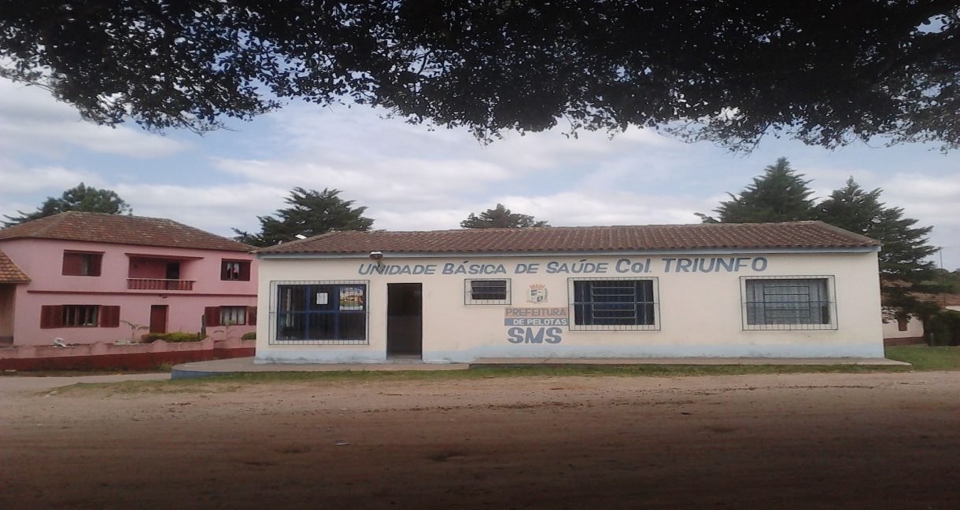
Especialização em Saúde da Família Universidade Federal de Pelotas
Melhoria da atenção à saúde dos pacientes crônicos, (hipertensos e diabéticos)
Jober Buss da Silva
Louriele Soares Wachs
UBS Colônia Triunfo

Slide 2
Introdução
Caracterização do município de Pelotas
UBS 53
ESF 22
UBS rurais 12
População 328.275
CEO tipo 1
Hospitais 5

Slide 3
Introdução
Caracterização da UBS Colônia Triunfo
Localiza-se na zona rural de Pelotas/RS
UBS Tradicional
Equipe composta por: médico, enfermeiro, dentista e faxineira
Quilombo do Algodão
Estrutura física adequada para realização das atividades

Slide 4
Introdução
Justificativa da Intervenção
Ausência de dados sistematizados
Ausência de ações programáticas
Baixo número de cadastrados
Importância MS (2006)-DM e HAS responsáveis
Mortalidade
Insuficiência Renal Crônica
Amputação de membros inferiores
Hospitalizações

Slide 5
Objetivos
Melhoria da atenção à saúde dos pacientes crônicos, (hipertensos e diabéticos).
Ampliar a cobertura da atenção ao hipertenso e diabético
Melhorar a qualidade do atendimento
Promover educação em saúde
Melhorar registros de informação

Slide 6
Metas
Cadastrar 40% dos pacientes da área de abrangência para HAS que tenham 18 anos ou mais de idade
Cadastrar 40% dos usuários hipertensos e/ou diabéticos diagnosticados que pertencem a área de abrangência no Hiperdia
Garantir tratamento medicamentoso para 100% dos usuários cadastrados (prescrição de medicamentos da Farmácia Popular/Hiperdia)
Realizar exames complementares periódicos em 30% dos usuários cadastrados no programa

Slide 7
Metas
Realizar exame clínico apropriado em 100% das consultas, incluindo exame físico dos pés, com palpação dos pulsos tibial posteriores e pediosos e medida da sensibilidade a cada 03 meses para usuários diabéticos
Manter registro no prontuário ou ficha de acompanhamento 100% dos usuários hipertensos e/ou diabéticos
Garantir que 100% dos usuários cadastrados no programa recebam orientações especifica durante consulta de enfermagem, das principais e possíveis complicações do diabetes e HAS

Slide 8
Metodologia
Protocolo utilizado
Desenvolvimento de ações dentro dos quatro eixos pedagógicos
Organização e Gestão do serviço
Monitoramento e avaliação
Engajamento público
Prática clínica

Slide 9
Ações Realizadas
Organizamos, preparamos materiais, fichas, cadastros, medicamentos...
Capacitação dos profissionais com base nos protocolos adotados
Mudança na logística de atendimento ao usuário deste grupo
Divulgação nas rádios comunitárias
Qualificação dos registros no monitoramento e avaliação

Slide 10
Resultados
12,7%
Estimativa trabalhada/n=520

Slide 11
Resultados
Estimativa trabalhada/n=109
Estimativa trabalhada/n=109

Slide 12
Resultados

Slide 13
Resultados
53,7%

Slide 14
Resultados

Slide 15
Resultados 100%
Indicador 6: Proporção de usuários cadastrados com tratamento medicamentosos de acordo com protocolo
Indicador 7: Proporção de usuários com registro de medicação atualizado
Indicador 9: Proporção de usuários que receberam orientação nutricional
Indicador 10: Proporção de usuários que receberam orientação sobre atividade física
Indicador 11: Proporção de usuários que receberam orientação sobre os riscos do tabagismo

Slide 16
Discussão
Houve ampliação do Programa Hiperdia
Ampliação e melhoria das práticas clínicas
Reorganização do serviço e atendimentos
Registros das informações de maneira sistemática, monitorada e avaliada
Preparo para analisar, planejar e executar ações programáticas de acordo com o que esta preconizado
A capacitação, discussões clinicas, vinculo, adoção de protocolo...
Incorporação da intervenção à rotina do serviço

Slide 17
Reflexão Crítica
Aprendizados Relevantes
Expectativas iniciais – totalmente correspondidas
Curso EAD (outra visão)
Sistema de registro – monitoramento das ações
Modificação da forma de trabalho
Casos clínicos
Planilhas

Slide 18
Muito obrigado pela atenção!

